Slide 1
Previsão da Receita Corrente Liquida
Modelos: ARIMA, ETS, Holt Method, Holt Winters

Slide 2
Receita Corrente Liquida (RCL)
Diferença entre RCL e RCL com ajustes (Retirando IPASGO e venda da CELG-T)
O gráfico acima mostra a diferença entre a RCL realizada até maio de 2024 e a RCL ajustada, para o mesmo período, com a retirada da receita proveniente do IPASGO, bem como a exclusão da receita de lucros e dividendos da venda da CELG-T em julho de 2022 no valor de aproximadamente 1,17 bilhões.

Slide 3
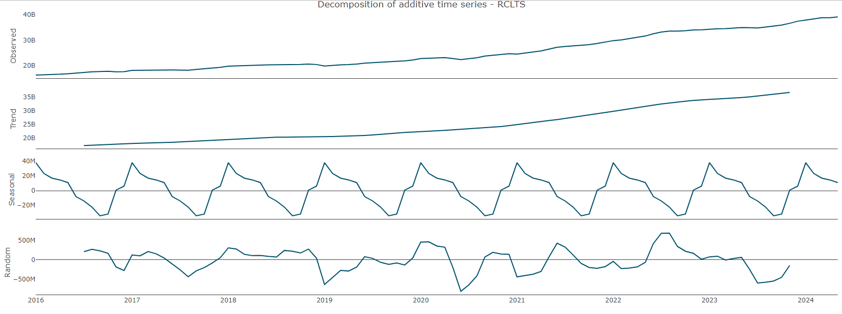
Receita Corrente Liquida (RCL)
Decomposição da serie RCL - jan. de 2016 a mai. de 2024
Tendência: Conforme indicado pelo gráfico “Trend”, Verifica-se que a série temporal possui uma tendência de crescimento.
Sazonalidade: Conforme indicado pelo gráfico “Seasonal”, verifica-se que existe padrões repetitivos anuais
Random (Aleatório): O componente aleatório mostra a variabilidade que não é explicada pelos componentes de tendência ou sazonalidade. Esses são os resíduos ou erros do modelo.

Slide 4
Modelos de previsão utilizados
ARIMA, ETS, Holt Method, Holt Winters
ARIMA: O modelo ARIMA (Auto Regressive Integrated Moving Average) é uma técnica estatística utilizada para análise e previsão de uma ampla variedade de séries temporais, tanto estacionárias quanto não estacionárias;
ETS: É uma abordagem de suavização exponencial para previsão de séries temporais, onde a previsão é baseada na decomposição da série temporal em três componentes principais: Erro (ou resíduo), Tendência e Sazonalidade;
Holt Methods: Conhecido como Suavização Exponencial de Holt ou Suavização Exponencial Dupla, é uma extensão da suavização exponencial simples projetada para lidar com séries temporais que exibem uma tendência linear. O Método de Holt utiliza dois componentes principais: Nível (L) que Representa o valor base da série temporal e tendência (T): Representa a taxa de mudança no valor base ao longo do tempo;
Holt-Winters: É uma Suavização Exponencial Tripla, sendo uma extensão do Método de Holt que incorpora a sazonalidade na modelagem de séries temporais.

Slide 5
Resultado das previsões
ARIMA, ETS, Holt Method, Holt Winters
 | ETS | Holt Method | Holt-Winters | ARIMA
RMSE | 227.326.343 | 283.715.709 | 226.234.881 | 166.299.005
MAPE | 0,76600 | 0,94521 | 0,77914 | 0,52015
O modelo ARIMA apresentou o melhor resultado entre os modelos
MAPE (Erro médio Absoluto Porcentual): média das porcentagens dos erros absolutos;
RMSE (Raiz do erro quadrático médio): média das diferenças ao quadrado entre os valores reais e os valores previstos.

Slide 6
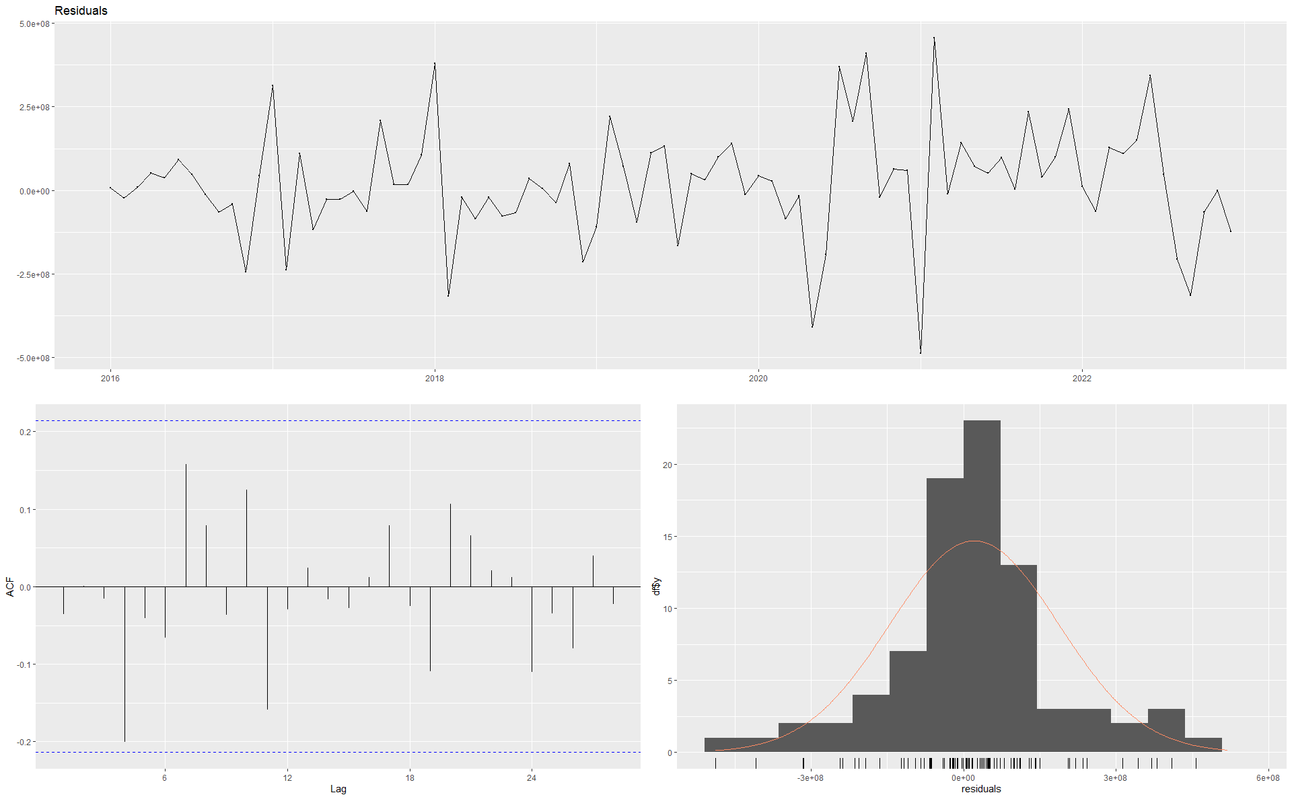
Resultado do modelo ARIMA
ARIMA, ETS, Holt Method, Holt Winters
jung-Box test
data:Residuals
Q* = 12.32, df = 17, p-value = 0.7804
Model df: 0. Total lags used: 17
O gráfico de resíduos apresenta média em torno de 0, o ACF não apresenta autocorrelação significativa e o teste Ljung-Box apresenta valor de p superior a 0,05.
Esses fatores confirmam que os resíduos podem ser considerados ruído branco.
A distribuição também é geralmente normal, sem valores discrepantes, o que significa que os intervalos de previsão serão menos amplos.

Slide 7
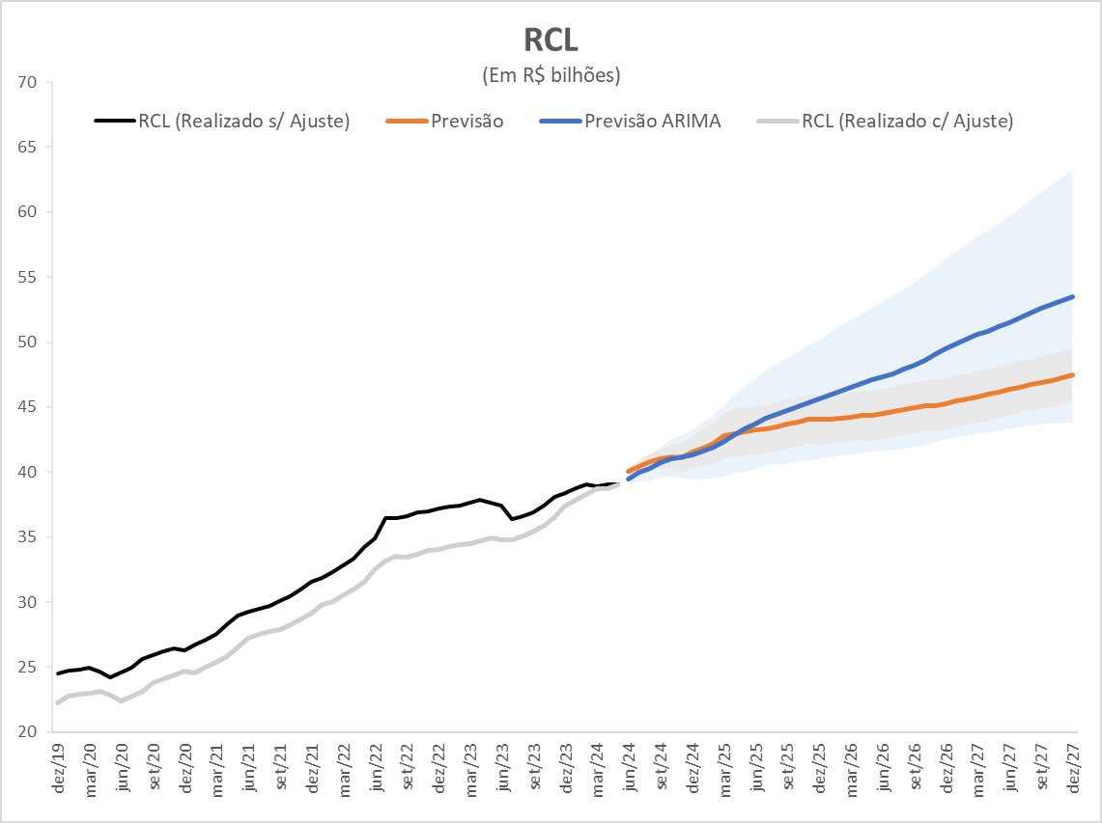
Previsão RCL jun. de 24 a dez. de 27
Previsão original versus Previsão ARIMA
 | ARIMA | Previsão Anterior | Diferença | ARIMA/Prev. Anterior
2024 | R$41,32 | R$41,52 | -R$ 0,196 | -0,5%
2025 | R$45,63 | R$44,03 | R$ 1,601 | 3,6%
2026 | R$49,48 | R$45,27 | R$ 4,212 | 9,3%
2027 | R$53,48 | R$47,45 | R$ 6,037 | 12,7%
Escrever algo

